Slide 1
Mon Vieux Grimoire
Site de notations de livres

Slide 2
Déroulé de la présentation
1) Fonctionnalités
2) Structure du code
3) Middlewares de sécurité et de compression d’image

Slide 3
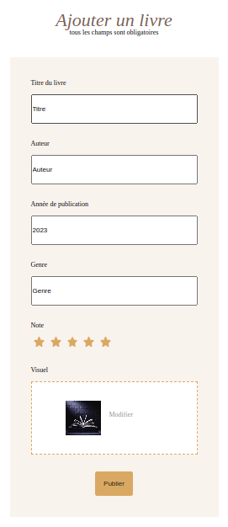

1)Fonctionnalités
-Ajouter un livre :

Slide 4
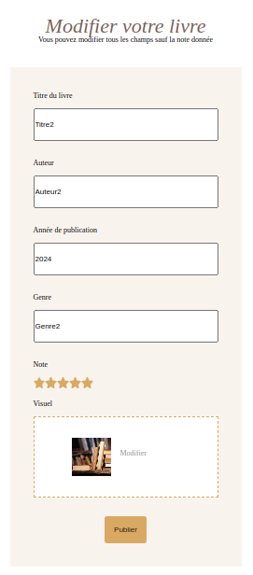
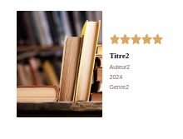
1)Fonctionnalités
-Modifier un livre :

Slide 5
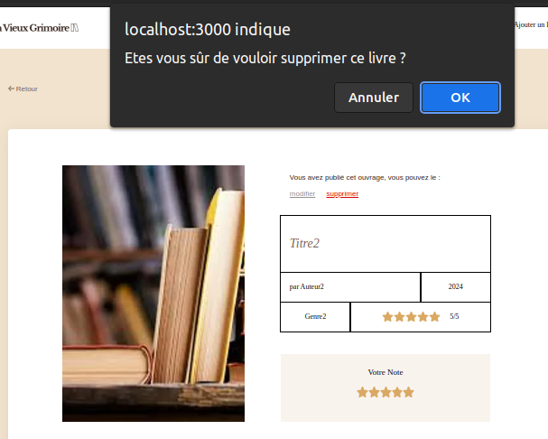
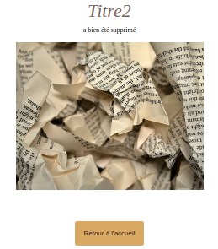
1)Fonctionnalités
-Supprimer un livre :

Slide 6

1)Fonctionnalités
-Afficher les livres :

Slide 7
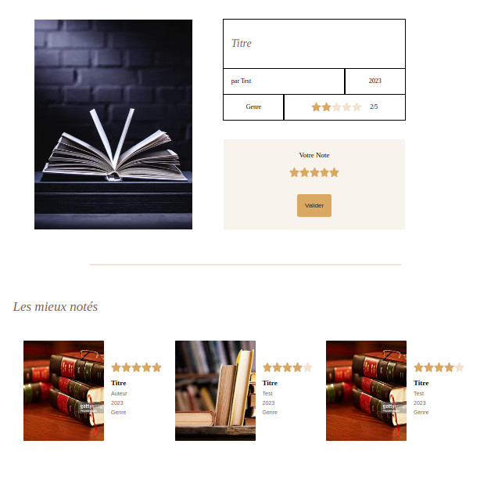
1)Fonctionnalités
-Notation et recommandations :

Slide 8
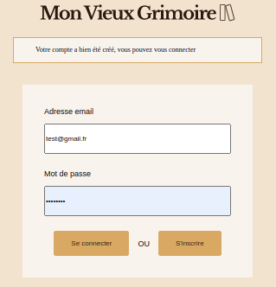
1)Fonctionnalités
-Connexion et inscription :

Slide 9
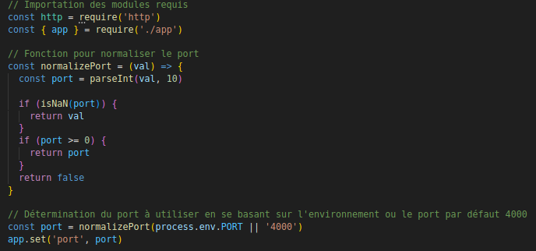
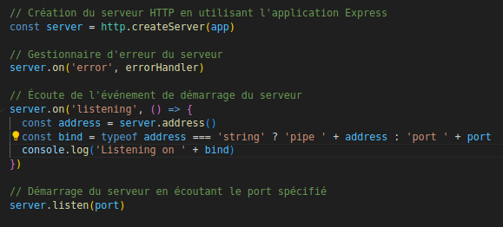
2)Code
-Serveur :

Slide 10


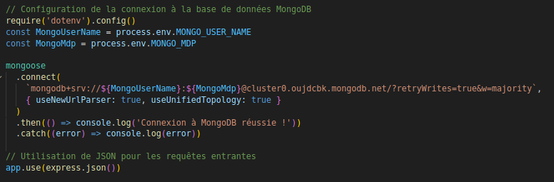
2)Code
-App Express et MongoDB :

Slide 11
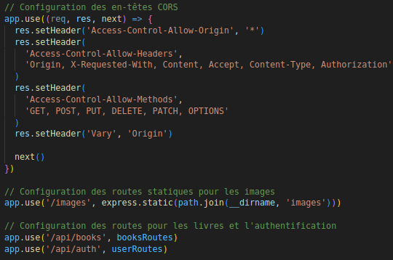
2)Code
-CORS et Routes

Slide 12
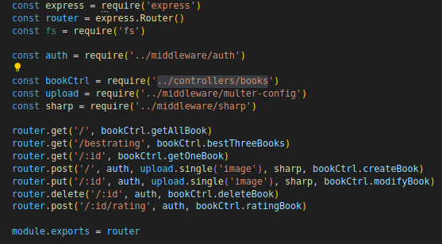
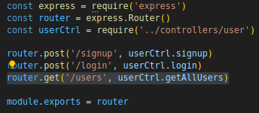
2)Code
-Routes

Slide 13
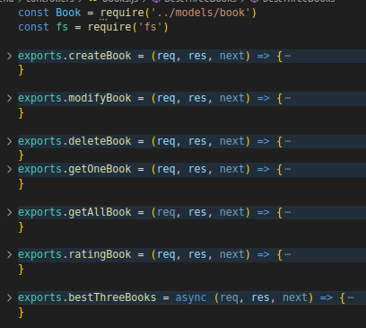
2)Code
-Contrôleurs Book

Slide 14
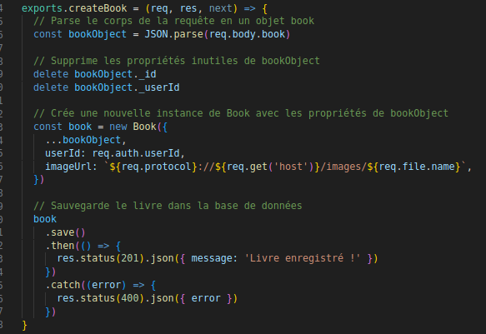
2)Code
-Contrôleurs Book

Slide 15
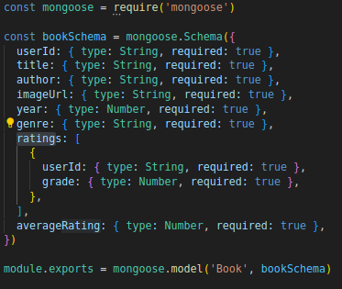
2)Code
-Modèle Book

Slide 16
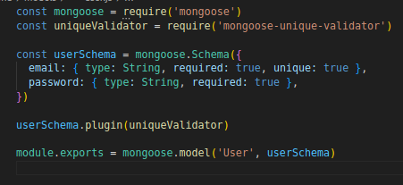
2)Code
-Modèle User

Slide 17
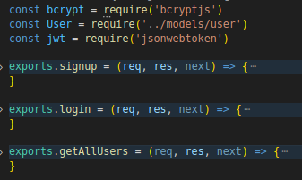
2)Code
-Contrôleurs User

Slide 18
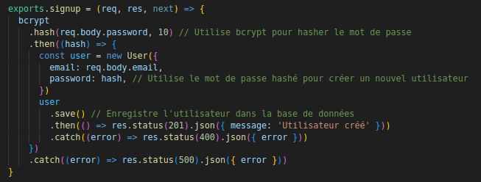
3)Sécurité
-Authentification avec jwt et bcrypt

Slide 19
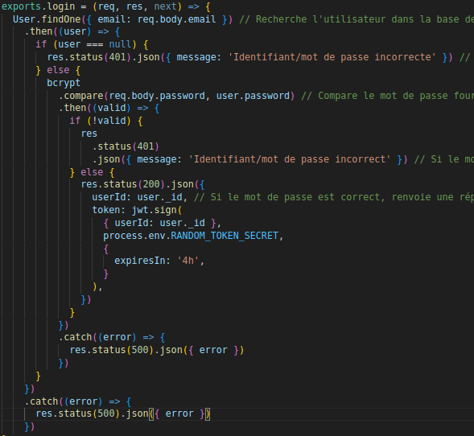
3)Sécurité
-Authentification avec jwt et bcrypt

Slide 20
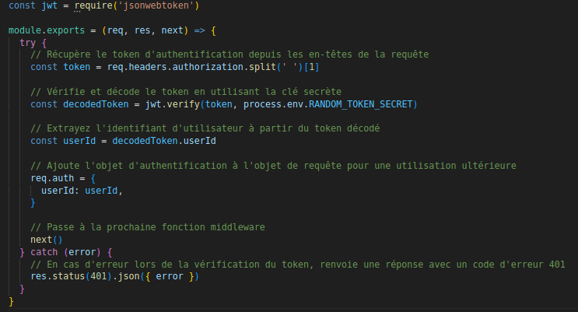
3)Sécurité
-Middleware d’authentification

Slide 21
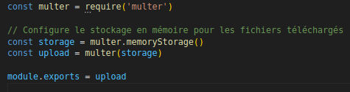
3)Sécurité
-Middleware Multer

Slide 22
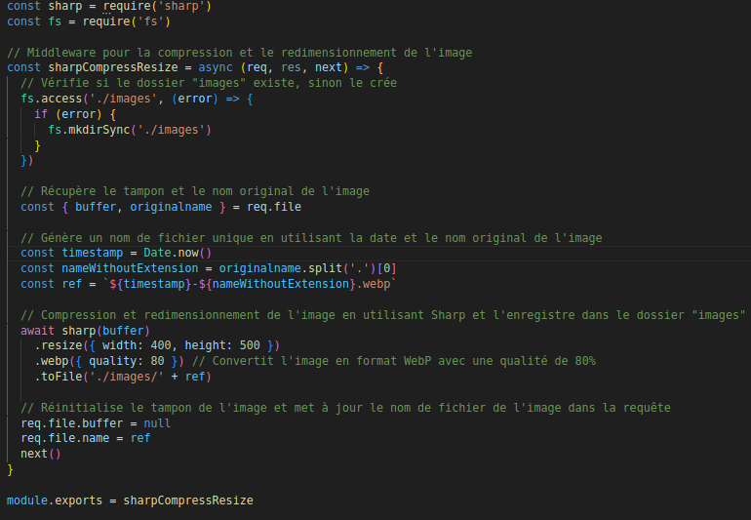
3)Sécurité
-Middleware Sharp

Slide 23
Fonctionnalités
Créer
Modifier
Supprimer
Notation et recommandations
Connexion et inscription
Afficher

Slide 24
Code
Express et MongoDB
Serveur
Routes
Contrôleurs

Slide 25
Sécurité et optimisation d’images
Authentification avec jwt et bcrypt
Multer et Sharp

